Slide 1
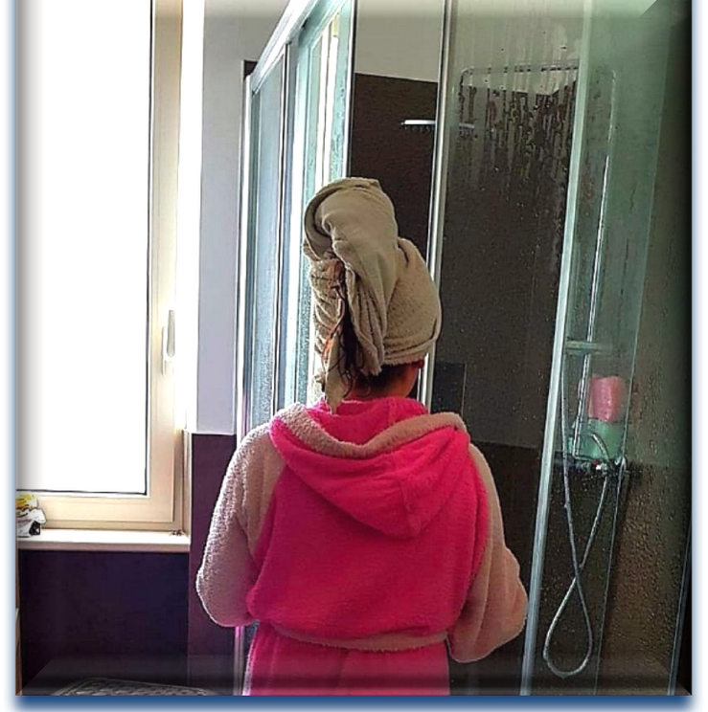
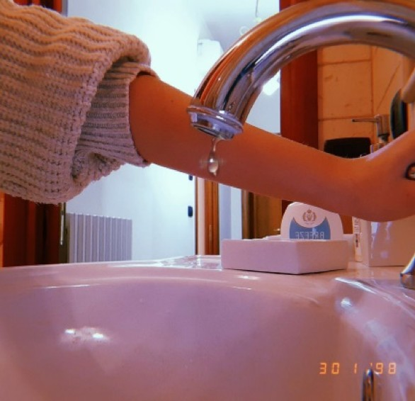
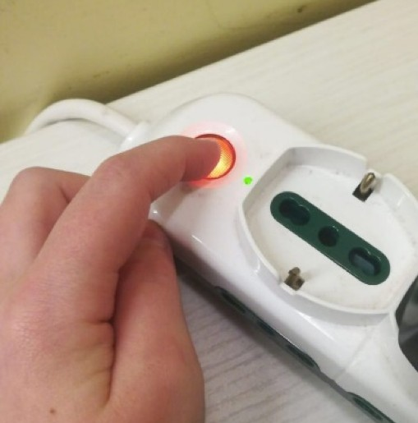
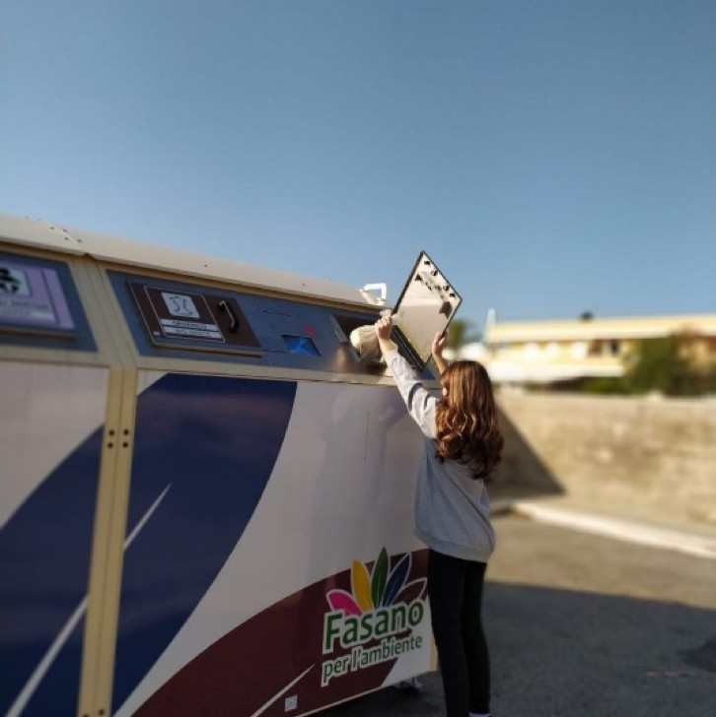
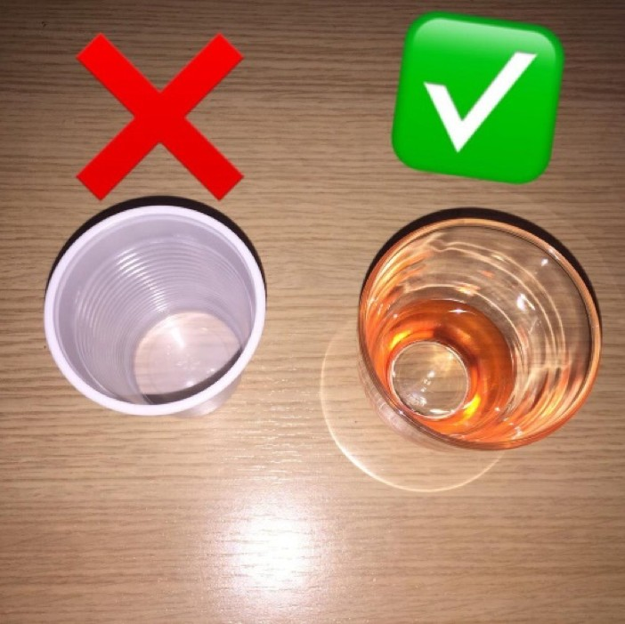
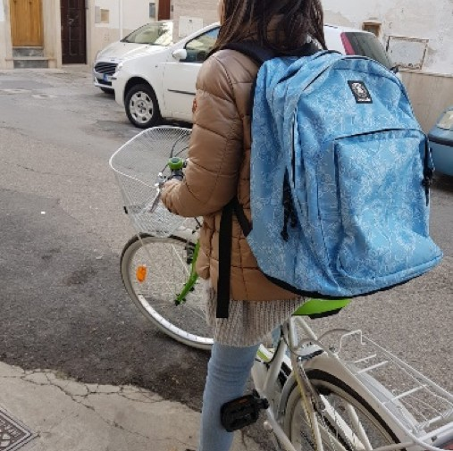
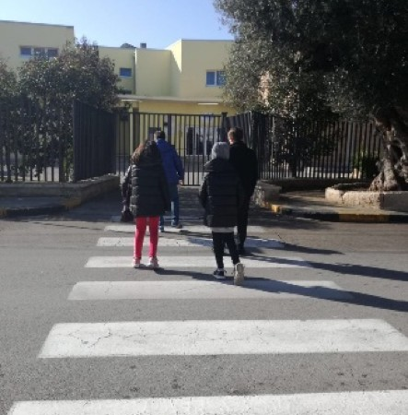
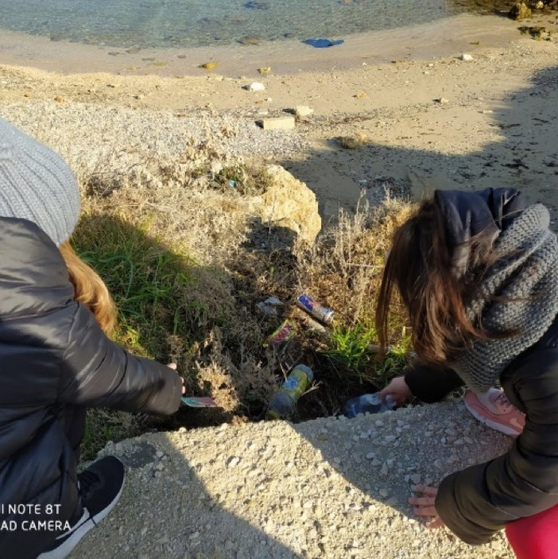
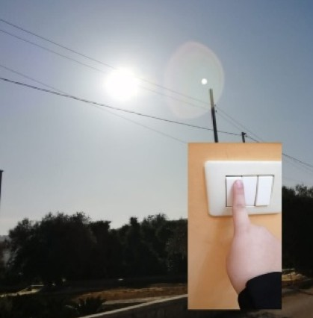
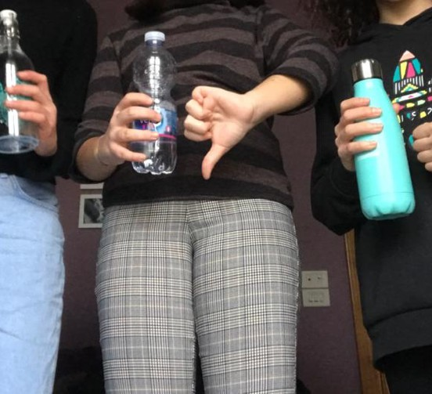
Scuola Secondaria di Primo Grado “G.Bianco-G.Pascoli" - Fasano
Erasmus+ “Climate is a topic”
n.2019-1-PL01-KA229-064863_5
HOW TO PROTECT THE CLIMATE
Voilà comment nous pouvons prendre soin de l’environnement :
That’s the way we take care of our environment:
Je ferme le robinet quand je me lave les dents!
I turn off the tap when I brush my teeth!
Je prends une douche rapide plutôt qu’un bain
I prefer taking a shower instead of a bath
Je limite l’utilisation de l’eau I reduce water consumption
J’éteins les appareils électriques sans les laisser en veille
I switch off the electrical devices, without leaving them on standby
Je trie mes déchets
I reduce and sort my waste
Je n'utilise pas des gobelets en plastique
I don’t use plastic glasses
Je vais à l’école à vélo si possible I cycle to school if possible
Je vais à l’école à pied si possible I walk to school
Je nettoye l’environnement I clean up the environment
J’éteins la lumière quand je sors d’une pièce
I switch off the light, before I leave my room
J’utilise des gourdes plutôt que des bouteilles en plastique
I prefer aluminium water bottles to plastic ones

